Slide 1

Сетевое взаимодействие Linux

Slide 2
К решению задачи обеспечения сетевых взаимодействий применяют многоуровневый иерархический подход, заключающийся в разбиении процесса коммуникации на набор уровней с четко определенными способами взаимодействия уровней на одном узле и на соседних узлах.
Модель стека протоколов TCP/IP:
-Уровень сетевых интерфейсов (доступа к сети). В рамках модели
-Сетевой уровень (интернет-уровень, межсетевой уровень).
-Транспортный уровень.
-Прикладной уровень.

Slide 3
Управление сетевыми интерфейсами в Linux.
Физический сетевой интерфейс — устройство, способное отправлять в физическую сеть и получать из сети атомарные единицы передачи — фреймы; предоставляется драйвером устройства и имеет определенное имя, которое используется для доступа к нему (например, драйвера Ethernet именуется как eth0, eth1 и т.д.)

Slide 4
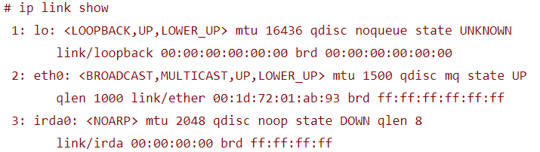
Для управления сетевыми интерфейсами на уровне доступа к сети можно использовать команду ip с параметром link
Вывод данной команды содержит пронумерованный список интерфейсов, присутствующих в системе. Информация об интерфейсе содержит две строки: в первой указывается имя интерфейса, установленные флаги состояния, MTU (максимально допустимый размер фрейма в байтах), тип и размер очереди фреймов; во второй строке — тип соединения, MAC-адрес, широковещательный адрес и т. п.

Slide 5
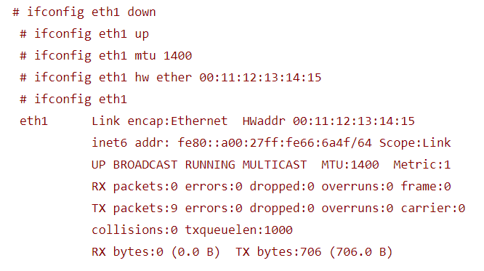
ifconfig для управления сетевым интерфейсом

Slide 6
Протокол IP как средство организации межсетевого взаимодействия
Основой сетевого уровня является интернет-протокол IP (Internet Protocol), имеющий следующие ключевые особенности:
IP внедряет данные вышележащих уровней в соответствующие единицы передачи информации - сетевые пакеты;
IP является протоколом без установления соединения, т. е. не требует физического или логического канала и не гарантирует доставку пакетов;
IP представляет собой маршрутизируемый протокол. Организация протокола IP обеспечивает схему доставки пакетов на основе IP-адресации и группировки сетевых узлов в подсети.

Slide 7
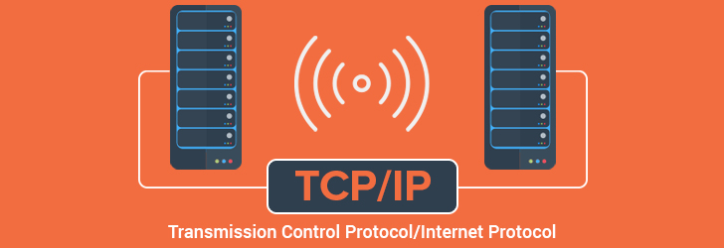
Управление IP-адресами в Linux
Для конфигурирования протокола IP на сетевом интерфейсе с помощью командной строки можно использовать команду address (addr) утилиты ip или традиционную команду ifconfig

Slide 8
Основы протокола ICMP
Протокол ICMP (Internet Control Message Protocol) используется для диагностики сетевых подключений, а также для передачи удаленным системам сообщений об исключительных ситуациях, возникающих в процессе работы стека TCP/IP. ICMP работает на сетевом уровне модели сетевого взаимодействия; при этом ICMP инкапсулирует свои сообщения в IP-пакеты; реализация ICMP является обязательной для стека TCP/IP.

Slide 9
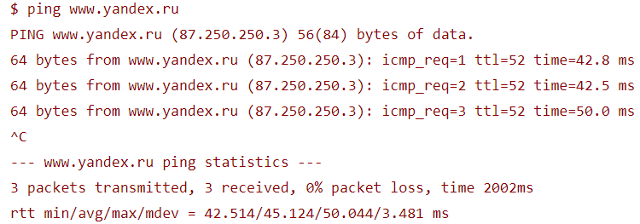
Самый простой способ тестирования связи между двумя системами заключается в проверке возможности отправки системами сообщений друг другу. Для реализации данного типа проверки используется утилита ping.

Slide 10

Для отображения всех точек маршрутизации, через которые проходят сетевые пакеты на пути следования к узлу назначения, используется команда traceroute (аналог в Windows - tracert ). В случае проблем при доставке данных программа позволяет определить, на каком именно участке сети возникли неполадки. Для определения промежуточных маршрутизаторов traceroute отправляет серию (обычно три) пакетов узлу назначения.

